Slide 1
Курсовая работа по дисциплине «Технологии разработки программного обеспечения» на тему «Калькулятор»
Выполнили студенты группы ИП-811
Северов А. Горбунова Е. О.

Slide 2
Введение и постановка задачи
Создание ПО с функционалом калькулятора
Отладка и тестирование проекта
Написание тестов для проверки работоспособности
Использование системы контроля версия при разработке ПО.

Slide 3
Описание выполненного проекта
На рисунке 1 отображен главный экран нашего проекта, на нем виден весь имеющийся функционал, такой как вычисление синуса, косинуса, корня, умножения и так далее. Так же в нашем калькуляторе имеется возможность просмотра истории вычислений. И присутствует режимм тестирования расчетов.

Slide 4
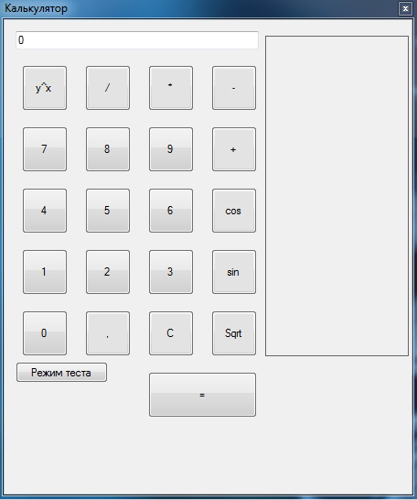
Интерфейс
На главном экране нашего проекта, виден весь имеющийся функционал, такой как вычисление синуса, косинуса, корня, умножения и так далее. Так же в нашем калькуляторе имеется возможность просмотра истории вычислений. И присутствует режим тестирования расчетов.

Slide 5
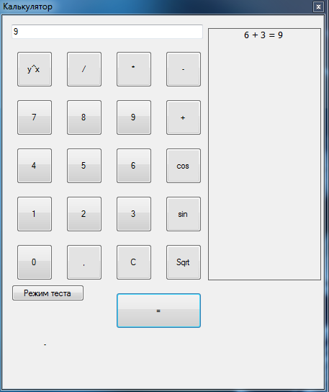
Интерфейс
Здесь изображён пример работы вычислительного процесса калькулятора, а так же способ отражения вычисляемого выражения заданного пользователем.

Slide 6
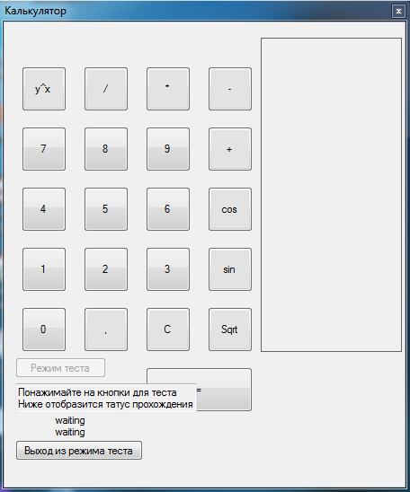
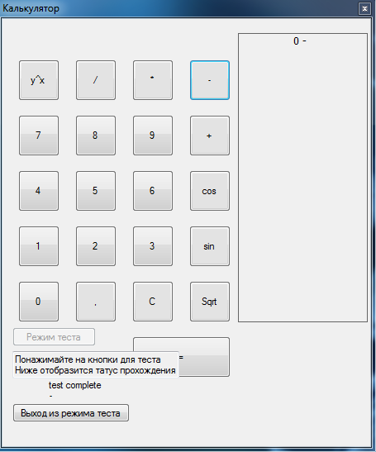
Тестирование

